Slide 1
Εστιακή τμηματική σπειραματοσκλήρυνση (FSGS)
Αφεντάκης Νίκος
Νεφρολόγος
ΓΝΑ Γ. Γεννηματάς
2012

Slide 2
Πρόκειται για ανοσοπενική σπειραματονεφρίτιδα
Αποτελεί την κοινή έκφραση πολλαπλών αιτίων: όπως ιδιοπαθή, γενετικές μεταλλάξεις λοιμώξεις από ιούς, φάρμακα
Διάγνωση καθώς και διαφοροδιάγνωση τίθεται από την βιοψία νεφρού καθώς η συμπτωματολογία ομοιάζει με την νόσο ελαχίστων αλλοιώσεων
Σε ασθενείς με υποτροπιάζουσα λευκωματουρία που είχε τεθεί η διάγνωση της νόσου ελαχίστων αλλοιώσεων διαπιστώθηκε FSGS μετά από επαναλαμβανόμενες βιοψίες

Slide 3
ΙΣΤΟΡΙΚΗ ΑΝΑΔΡΟΜΗ
1925 Fahr
Λιποειδης Νεφρωση-Εκφυλιση.
1957 Rich AR
A Hilherto underscribed vulnerability of the juxtamedullary glomeruli in
lipid nephrosis. Bull J Hopkins Hosp. 1957; 100: 173-186
The many masks of focal segmental glomerulosclerosis
Kidney Int. 1994; 46: 1223-1241
The enigma of focal segmental glomerulosclerosis.
Kidney Int 1996; 50(suppl57) : 119-131
The dilemma of focal segmental glomerulosclerosis.
Kidney Int 1996; 49: 57-61
The challenge of focal segmental glomerulosclerosis.
1994 D’ Agati V
1996 Cameron JS
1996 Cortes L Tejani A
2002 Gusmano R

Slide 4
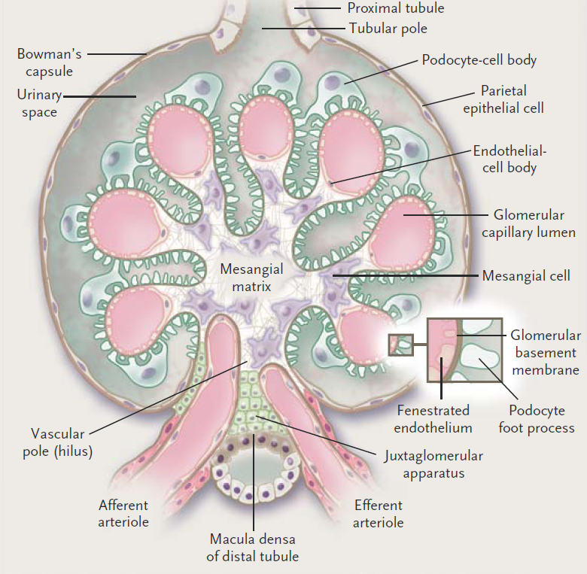

Slide 5
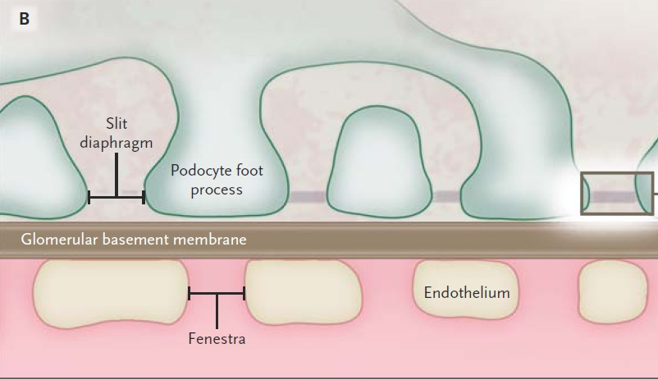
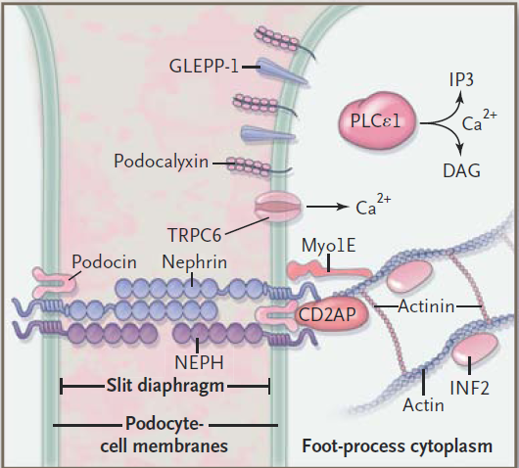

Slide 6
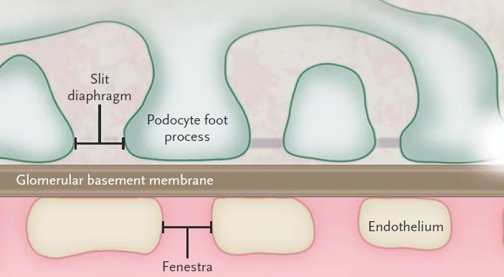
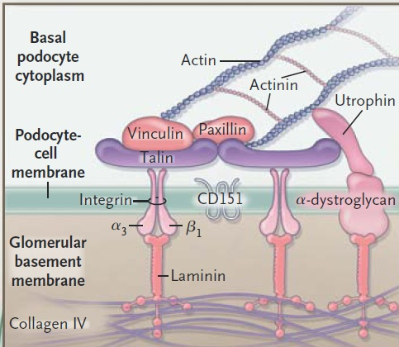

Slide 7
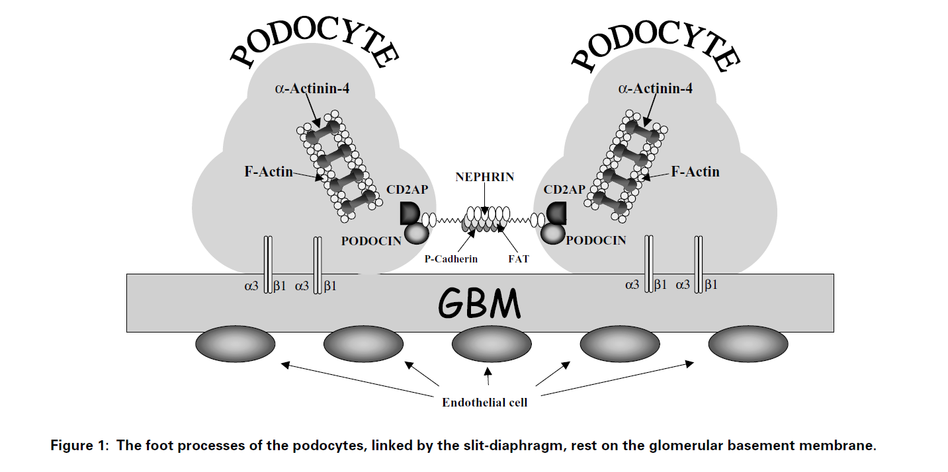

Slide 8
ΤΑΞΙΝΟΜΗΣΗ FSGS
ΠΡΩΤΟΠΑΘΗΣ (ΙΔΙΟΠΑΘΗΣ)
ΔΕΥΤΕΡΟΠΑΘΗΣ
α. Καταστάσεις με αρχική απώλεια λειτουργούντων νεφρώνων με λειτουργικές και δομικές προσαρμογές.
Ετερόπλευρος νεφρική αγενεσία
Τμηματική υποπλασία και ολιγομεγανεφρωνία
Παλίνδρομη νεφροπάθεια, χρόνια πυελονεφρίτιδα, αναλγητική νεφροπάθεια
Τμηματική φλοιώδης νέκρωση, αιμολυτικό ουραιμικό σύνδρομο και προεκλαμψία
Δρεπανοκυτταρική αναιμία
Αθηροεμβολική νόσος
Νεφραγγειακή υπέρταση

Slide 9
ΤΑΞΙΝΟΜΗΣΗ FSGS
2. ΔΕΥΤΕΡΟΠΑΘΗΣ
β. Καταστάσεις χωρίς αρχική απώλεια νεφρώνων αλλά με λειτουργικές
δυσπροσαρμογές
- Διαβητική νεφροπάθεια
- Παχυσαρκία (σχετιζόμενη με ΝΣ με ή χωρίς sleep apnea)
3. ΟΙΚΟΓΕΝΗΣ ΕΤΣΣ
α) Μεταλλάξεις γονιδίων (νεφρίνη, ποδοσίνη, CD₂ -πρωτεϊνη, α-ακτινίνη-4)
β) WT1 μεταλλάξεις (Frasier σύνδρομο)
γ) Μιτοχονδρικές κυττοπάθειες
δ) SMARCA₁ γονιδιακές μεταλλάξεις (Shcimke σύνδρομο)
4. ΛΟΙΠΕΣ
- ΛΟΙΜΩΞΕΙΣ (HIV, ηπατίτιδα C, κυτταρομεγαλοιός)
- ΦΑΡΜΑΚΑ (α-ιντερφερόνη, Λίθιο, Ηρωϊνη, Διφωσφονικά)

Slide 10
ΙΔΙΟΠΑΘΗΣ FSGS-ΕΠΙΔΗΜΙΟΛΟΓΙΚΑ ΔΕΔΟΜΕΝΑ
1960-1970 (7-10%)
ΕΠΙΠΤΩΣΗ
1993 (20-60%)
ΗΛΙΚΙΑ : ΠΟΙΚΙΛΛΕΙ ΣΗΜΑΝΤΙΚΑ
ΦΥΛΗ : ΣΥΧΝΟΤΗΤΑ (Αφροαμερικάνοι, Ισπανοί)
ΓΕΝΟΣ : ΠΡΟΣΒΑΛΛΟΝΤΑΙ ΣΥΧΝΟΤΕΡΑ ΟΙ ΑΝΤΡΕΣ
ΚΛΗΡΟΝΟΜΙΚΟΤΗΤΑ : ΣΠΟΡΑΔΙΚΗ ΕΤΣΣ
ΑΥΤΟΣΩΜΑΤΙΚΗ ΕΠΙΚΡΑΤΟΥΣΑ ΕΤΣΣ
ΑΥΤΟΣΩΜΑΤΙΚΗ ΥΠΟΛΛΕΙΠΟΜΕΝΗ ΕΤΣΣ
Kidney Int Vol 66 (2004) : 1294-1302

Slide 11
ΚΛΙΝΙΚΗ ΕΙΚΟΝΑ FSGS
ΕΝΗΛΙΚΕΣ ΠΑΙΔΙΑ
ΝΕΦΡΩΣΙΚΟ 70% 90%
ΥΠΕΡΤΑΣΗ 45% 30%
ΑΙΜΑΤΟΥΡΙΑ 45% 55%
ΕΚΠΤΩΣΗ ΝΕΦΡΙΚΗΣ 30% 20%
ΛΕΙΤΟΥΡΓΙΑΣ
ΑΝΔΡΕΣ 60% 55%
Massry and Classock’s Textbook Nephrology 2001; (699-706)

Slide 12
ΚΛΙΝΙΚΗ ΕΙΚΟΝΑ FSGS
ΝΕΦΡΩΣΙΚΟ ΜΗ ΝΕΦΡΩΣΙΚΟ
ΕΚΠΤΩΣΗ ΝΕΦΡΙΚΗΣ ΛΕΙΤΟΥΡΓΙΑΣ 65% 60%
ΥΠΕΡΤΑΣΗ 45% 65%
ΑΙΜΑΤΟΥΡΙΑ 40% 25%
ΜΕΣΟΣ ΟΡΟΣ ΠΡΩΤΕΙΝΟΥΡΙΑΣ 8gr 2gr
Am J Kid. Dis. 1995; 25 : 534-542

Slide 14
ΠΑΡΑΓΟΝΤΕΣ ΚΙΝΔΥΝΟΥ ΕΞΕΛΙΞΗΣ ΤΗΣ FSGS
ΚΛΙΝΙΚΟΙ ΗΛΙΚΙΑ ΕΜΦΑΝΙΣΗΣ
ΓΕΝΟΣ
ΦΥΛΗ
ΠΡΩΤΕΙΝΟΥΡΙΑ
ΥΠΕΡΤΑΣΗ
ΕΚΠΤΩΣΗ ΝΕΦΡΙΚΗΣ ΛΕΙΤΟΥΡΓΙΑΣ
ΚΟΡΤΙΚΟΑΝΤΟΧΗ
ΥΠΕΡΛΙΠΙΔΑΙΜΙΑ
ΠΑΧΥΣΑΡΚΙΑ
ΚΑΠΝΙΣΜΑ
ΓΕΝΕΤΙΚΟΙ ΠΑΡΑΓΟΝΤΕΣ
ΙΣΤΟΛΟΓΙΚΟΙ ΣΩΛΗΝΑΡΙΑΚΗ ΑΤΡΟΦΙΑ,
ΔΙΑΜΕΣΗ ΙΝΩΣΗ

Slide 15
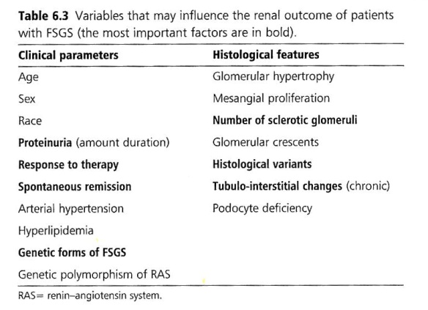

Slide 16
ΠΑΘΟΓΕΝΕΙΑ FSGS

Slide 17
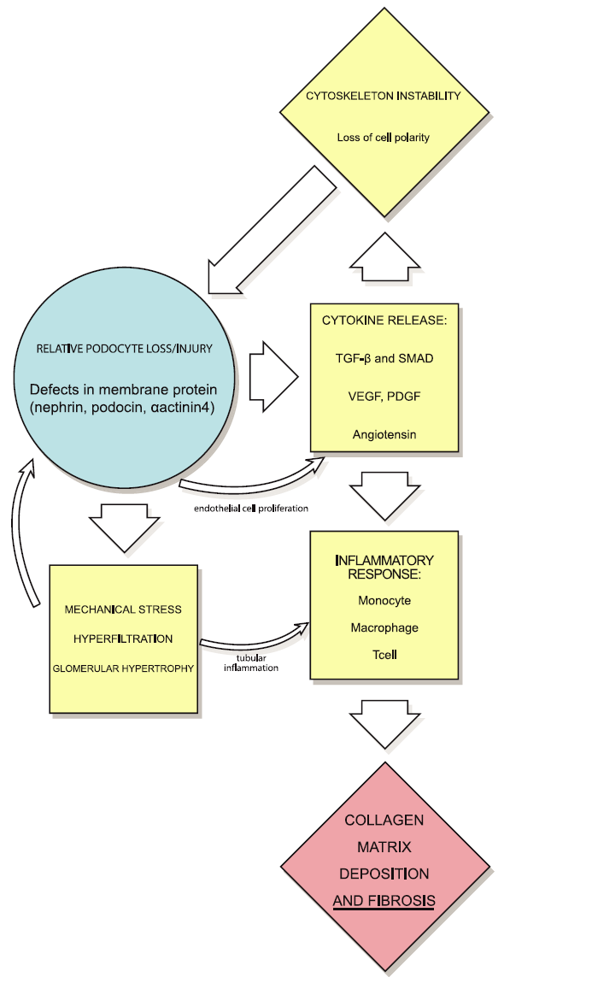

Slide 18
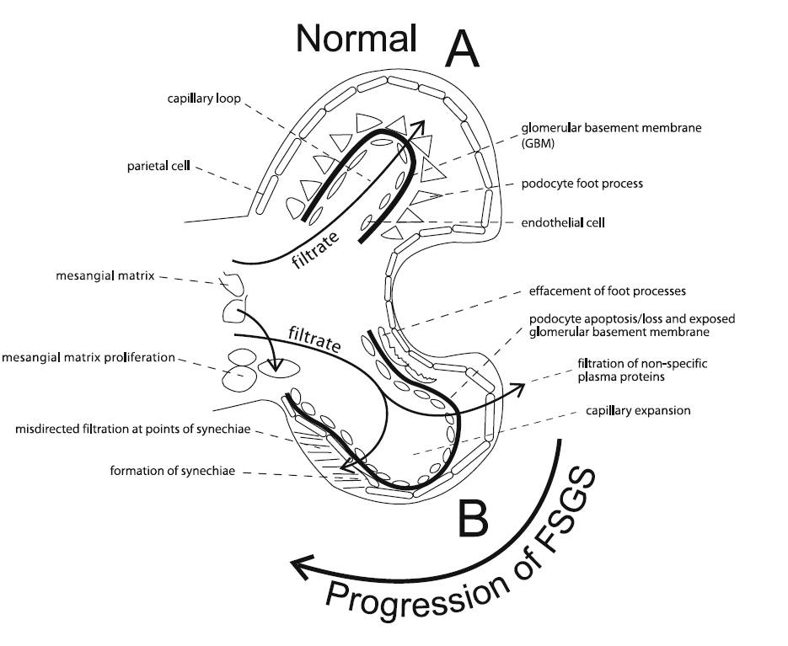

Slide 19
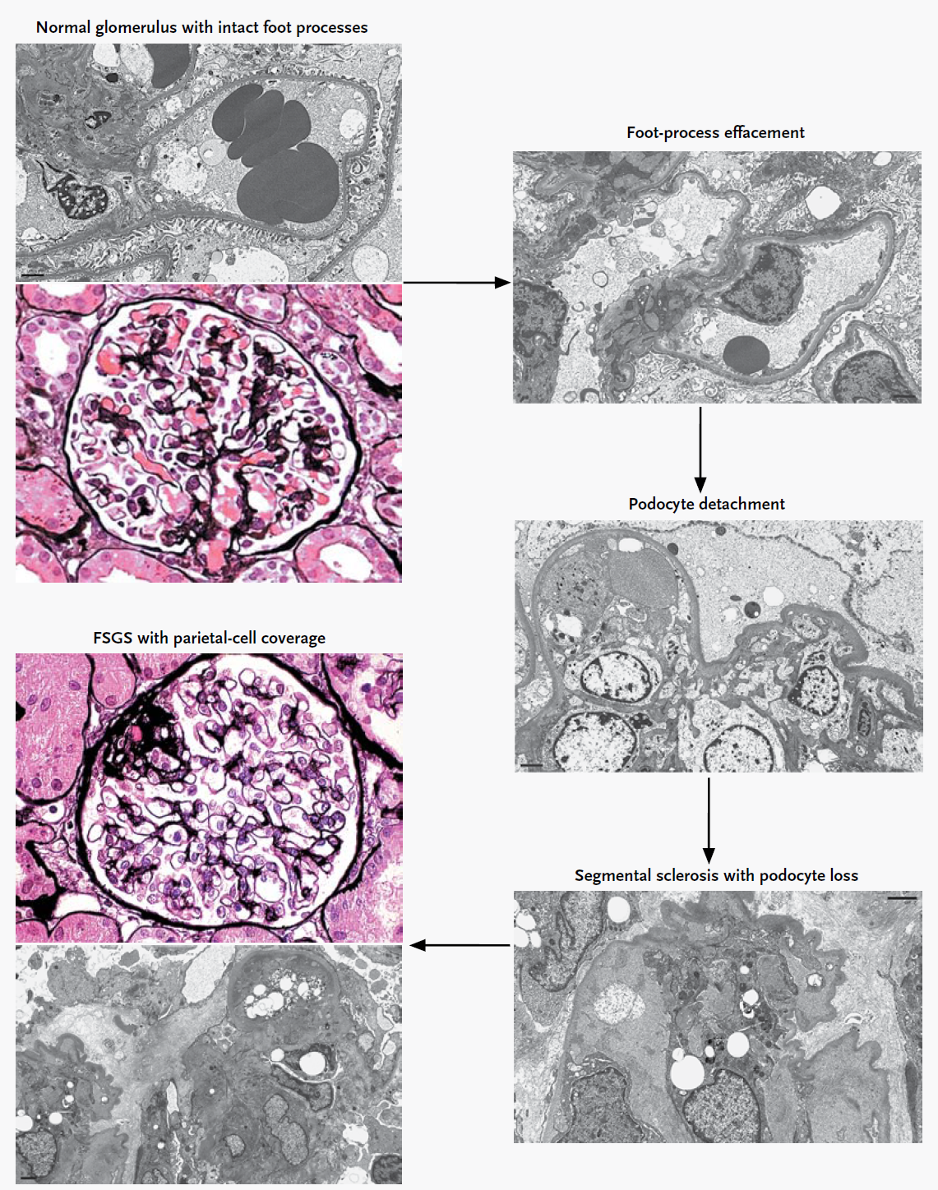

Slide 20
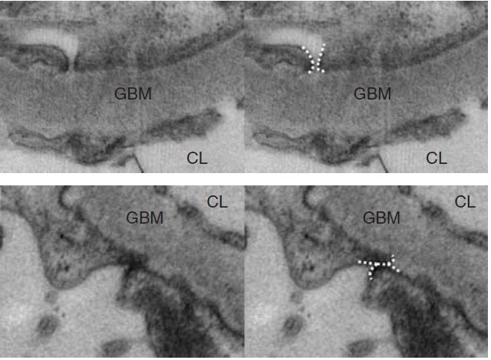

Slide 21
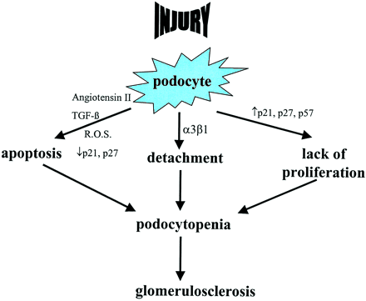
Apoptosis results from increased transforming growth factor– (TGF-), angiotensin II, reactive oxygen species (ROS), and a decrease in the cyclin-dependent kinase (CDK) inhibitors p21 and p27. The 31 integrin is most likely to be critical in podocyte detachment from the underlying glomerular basement membrane (GBM). In contrast to other glomerular cells, podocytes do not typically proliferate in response to injury and cannot replace those lost by apoptosis and detachment. The inability to proliferate is secondary to increased levels of the CDK-inhibitors p21, p27, and/or p57

Slide 22
ΠΑΘΟΓΕΝΕΙΑ FSGS
ΕΥΡΗΜΑΤΑ ΥΠΟΔΗΛΩΝΟΝΤΑ ΣΥΜΜΕΤΟΧΗ ΧΥΜΙΚΩΝ ΠΑΡΑΓΟΝΤΩΝ
Υποτροπή FSGS μετά από νεφρική αλλομεταμόσχευση (30-40%)
Η αποτελεσματικότητα των ex vivo τεχνικών (πλασμαφαίρεση ή ανοσοπροσρόφηση) στην μείωση της πρωτείνουρίας λόγω υποτροπής μετά από την μεταμόσχευση
Μεταμόσχευση νεφρού από δότη με FSGS σε λήπτη με άλλης αιτίας ΧΝN οδηγεί σε ύφεση της πρωτεϊνουρίας
Η μεταφορά του παράγοντα διαπερατότητας από τη μητέρα στο παιδί
Η χορήγηση πλάσματος ή ορού ασθενών με FSGS σε πειραματικά πρότυπα οδηγεί σε εμφάνιση πρωτεϊνουρίας
Ο προσδιορισμός στο πλάσμα του Παράγοντα Διαπερατότητας αλβουμίνης (Palb)
Neph. Dial Transpl 2001; 16: 882-885

Slide 23
ΕΤΣΣ - ΠΑΘΟΓΕΝΕΙΑ
ΧΥΜΙΚΟΙ ΠΑΡΑΓΟΝΤΕΣ
ΠΑΡΑΓΟΝΤΕΣ ΔΙΑΠΕΡΑΤΟΤΗΤΑΣ | ΠΗΓΕΣ | ΒΙΟΛΟΓΙΚΗ ΔΡΑΣΤΗΡΙΟΤΗΤΑ | ΒΙΟΧΗΜΙΚΑ ΧΑΡΑΚΤΗΡΙΣΤΙΚΑ | ΑΝΑΦΟΡΕΣ
Παράγοντας στη FSGS | Όρος ή πλάσμα ασθενών με FSGS | Διαπερατότητας σπειράματος στην αλβουμίνη in vitro | ΜΒ 100-120 kDa Μη κατιονικό | Savin (1992)
Παράγοντας ομοιάζων με Ig, Τμήμα ανοσοσφαιρινών ή Συνδεδεμένος με IgG | Πλάσμα ασθενών με υποτροπή FSGS (ανοσοπροσρόφηση anti - Ig) | Διαπερότητα σπειράματος στην αλβουμίνη in vitro | ΜΒ < 100 kDa | Dantal (1998) J Am. Soc. Neph.9:1709-1715
FSGS παράγοντας | Πλάσμα ασθενών με FSGS ή ασθενών με υποτροπή μετά από μεταμόσχευση | Palb in vitro και in vivo | ΜΒ 30-50 kDa Δραστικότητα σε : θερμοκρασία, χορήγηση πρωτεϊνάσης Ασθενώς ανιονικός | Sharma (1999)

Slide 24
ΠΑΘΟΓΕΝΕΙΑ ΙΔΙΟΠΑΘΟΥΣ FSGS
ΠΡΩΤΟΠΑΘΗΣ ΒΛΑΒΗ ΕΠΙΘΗΛΙΑΚΩΝ ΚΥΤΤΑΡΩΝ
ΜΕΙΩΣΗ ΠΟΛΥΑΝΙΟΝΙΚΩΝ ΣΥΣΤΑΤΙΚΩΝ ΤΟΥ ΣΠΕΙΡΑΜΑΤΙΚΟΥ ΤΡΙΧΟΕΙΔΙΚΟΥ ΤΟΙΧΩΜΑΤΟΣ
ΕΞΑΛΕΙΨΗ ΚΑΙ ΣΥΜΠΤΥΞΗ ΠΟΔΟΚΥΤΤΑΡΩΝ
ΑΠΩΛΕΙΑ ΕΚΛΕΚΤΙΚΟΤΗΤΑΣ ΦΟΡΤΙΟΥ
ΤΟΠΙΚΗ ΔΙΗΘΗΣΗ
ΤΟΠΙΚΗ ΔΙΗΘΗΣΗ
ΑΠΩΛΕΙΑ ΕΚΛΕΚΤΙΚΟΤΗΤΑΣ ΜΕΓΕΘΟΥΣ
ΑΙΜΟΔΥΝΑΜΙΚΕΣ ΠΡΟΣΑΡΜΟΓΕΣ
ΤΜΗΜΑΤΙΚΗ ΣΥΜΠΤΥΞΗ ΤΡΙΧΟΕΙΔΟΥΣ
ΑΘΡΟΙΣΗ ΥΑΛΙΝΗΣ
ΠΡΩΤΕΙΝΟΥΡΙΑ

Slide 25
ΠΑΘΟΓΕΝΕΙΑ ΔΕΥΤΕΡΟΠΑΘΟΥΣ FSFS
ΑΠΩΛΕΙΑ ΛΕΙΤΟΥΡΓΟΥΝΤΩΝ ΝΕΦΡΩΝΩΝ
ΥΠΕΡΠΛΑΣΙΑ ΕΝΔΟΘΗΛΙΑΚΩΝ ΚΑΙ ΜΕΣΑΓΓΕΙΑΚΩΝ ΚΥΤΤΑΡΩΝ ΥΠΕΡΤΡΟΦΙΑ ΕΠΙΘΗΛΙΑΚΩΝ ΚΥΤΤΑΡΩΝ
ΕΝΔΟΣΠΕΙΡΑΜΑΤΙΚΗΣ ΠΙΕΣΗΣ
ΣΠΕΙΡΑΜΑΤΙΚΟΥ ΟΓΚΟΥ
ΠΥΚΝΟΤΗΤΑΣ ΕΠΙΘΗΛΙΑΚΩΝ ΚΥΤΤΑΡΩΝ
ΕΞΑΛΕΙΨΗ ΚΑΙ ΣΥΜΠΤΥΞΗ ΠΟΔΟΚΥΤΤΑΡΩΝ
ΑΠΩΛΕΙΑ ΕΠΙΘΗΛΙΟΥ
ΤΟΠΙΚΗ ΔΙΗΘΗΣΗ
ΑΘΡΟΙΣΗ ΥΑΛΙΝΗΣ
ΤΜΗΜΑΤΙΚΗ ΣΚΛΗΡΥΝΣΗ ΤΡΙΧΟΕΙΔΟΥΣ
ΠΡΩΤΕΙΝΟΥΡΙΑ

Slide 26
ΕΤΣΣ ΣΕ ΓΕΝΕΤΙΚΑ ΝΟΣΗΜΑΤΑ ΕΚΦΡΑΖΟΜΕΝΑ ΜΕ ΝΕΦΡΩΣΙΚΟ ΣΥΝΔΡΟΜΟ (ΜΕΤΑΛΛΑΞΕΙΣ ΓΟΝΙΔΙΩΝ)
ΝΕΦΡΙΚΗ ΝΟΣΟΣ | ΧΡΩΜΟΣΩΜΑ | ΓΟΝΙΔΙΟ | ΠΑΡΑΓΩΓΟ ΓΟΝΙΔΙΟΥ | ΚΛΗΡΟΝΟΜΙΚΟΤΗΤΑ
Οικογενές ΝΣ Φιλλανδικού τύπου | 19q 13,1 | NPHS₁ | ΝΕΦΡΙΝΗ | ΑΥΤΟΣΩΜΑΤΙΚΗ ΥΠΟΛΕΙΠΟΜΕΝΗ
ΕΤΣΣ | 1q25 – q31 | NPHS₂ | ΠΟΔΟΣΙΝΗ | ΑΥΤΟΣΩΜΑΤΙΚΗ ΥΠΟΛΕΙΠΟΜΕΝΗ
ΕΤΣΣ | 19q – 13 | ACTN₄ | α-ΑΚΤΙΝΙΝΗ-4 | ΑΥΤΟΣΩΜΑΤΙΚΗ ΕΠΙΚΡΑΤΟΥΣΑ
ΕΤΣΣ | 6q12 | CD₂AP | CD₂AP | ΑΥΤΟΣΩΜΑΤΙΚΗ ΕΠΙΚΡΑΤΟΥΣΑ
Deny-Drash με μεσαγγειακή σκλήρυνση Frasier ΕΤΣΣ | 11p13 | WT₁ |  | ΑΥΤΟΣΩΜΑΤΙΚΗ ΕΠΙΚΡΑΤΟΥΣΑ
Nephrol Dial Trans. 2004; 19: 2437-2444

Slide 27
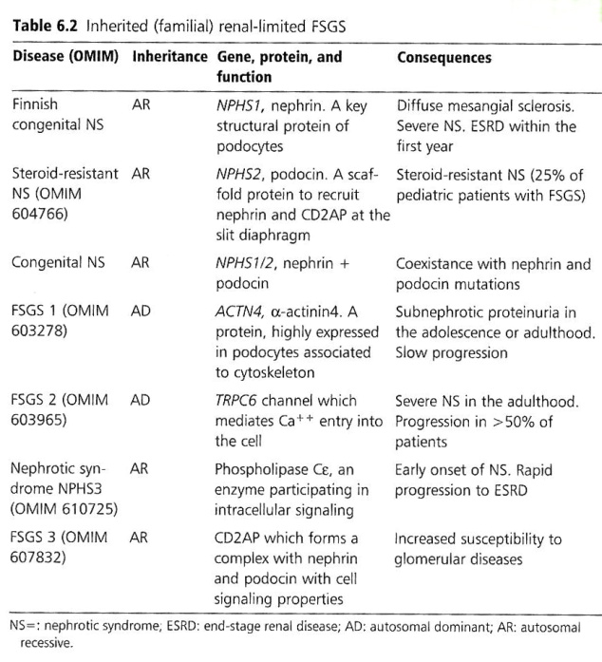
. ΟΙΚΟΓΕΝΗΣ FSGS

Slide 28
ΙΣΤΟΛΟΓΙΚΑ ΠΡΟΤΥΠΑ

Slide 29
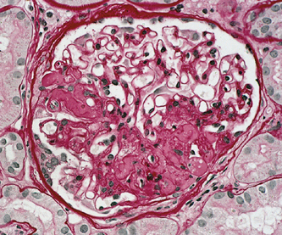
ΚΛΑΣΣΙΚΗ ΜΟΡΦΗ:
Σκληρυντικές αλλοιώσεις σε τμήματα μόνο κεντρικών σπειραμάτων μεταξύ της φλοιώδους και μυελώδους μοίρας
Μερική απόφραξη των τριχοειδών του σπειράματος από την πίεση που ασκούν υποενδοθηλιακές εναποθέσεις (πρωτείνες μεγάλου Μ.Β.)
Από το ηλεκτρονικό μικροσκόπιο διαπιστώνονται τα 2 κύρια χαρακτηριστικά της ΕΤΣΣ 1) η επιπέδωση και σύντηξη των ποδοειδών προσεκβολών και 2) η εναπόθεση μεταξύ βασικής μεμβράνης και ενδοθηλίου των υποενδοθηλιακών, μη ανοσολογικής φύσεως εναποθέσεων
Ανοσοφθορισμός με παρουσία IgM και C3

Slide 31
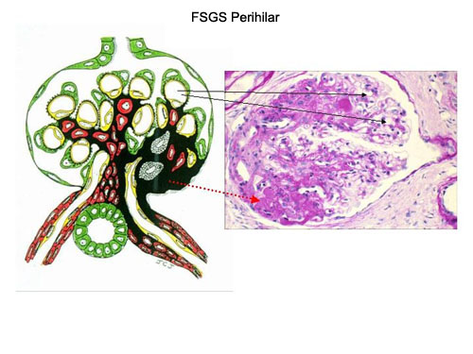
2. ΠΕΡΙΠΥΛΑΙΑ (PERIHILAR)
Χαρακτηρίζεται από σκληρυντικές αλλοιώσεις και υαλίνωση σε περισσότερα από τα μισά σπειράματα.
Ανοσοφθορισμός και ηλεκτρονική μικροσκοπία χωρίς διαφορές από την κλασική μορφή.

Slide 33
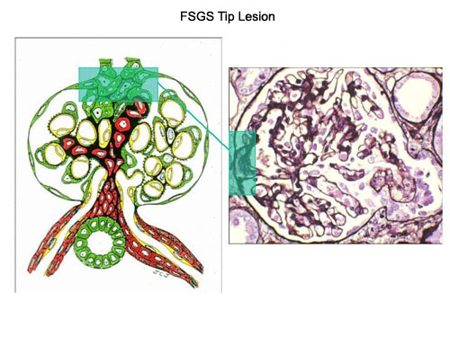
3. ΑΛΛΟΙΩΣΕΙΣ ΚΟΡΥΦΗΣ (TIP LESION)
Εμφανίζονται σαν σκληρυντικές αλλοιώσεις στην άκρη του σπειράματος κοντά στην αρχή του εγγύς σωληναρίου. Εκτος της σκλήρυνσης παρουσιαζονται και αφρώδη κύτταρα ενω ο ανοσοφθορισμός μπορεί να είναι θετικός για IgM και C3.
Ομοιάζει αρκετά με την ΝΕΑ και έχει καλή ανταπόκριση στα κορτικοειδή.

Slide 35
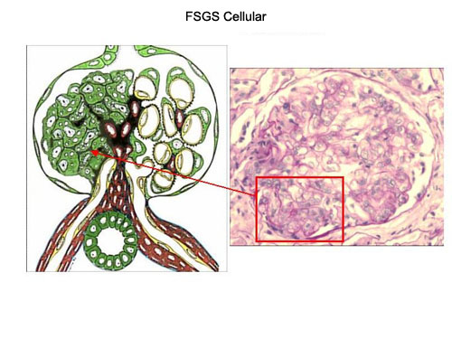
4. ΚΥΤΤΑΡΙΚΗ ΜΟΡΦΗ (CELLULAR)
Χακτηρίζεται από τις εστιακές σκληρυντικές αλλοιώσεις του κλασικού πρότυπου αλλά και από αύξηση του αριθμού των κυττάρων ενδοαυλικά που μπορεί να οδηγήσει στην απόφραξη του
Ανοσοφθορισμός με παρουσία IgM και C3
Σοβαρού βαθμού επιπέδωση των ποδοκυττάρων με συνοδό αυξημένα επίπεδα λευκωματουρίας

Slide 37
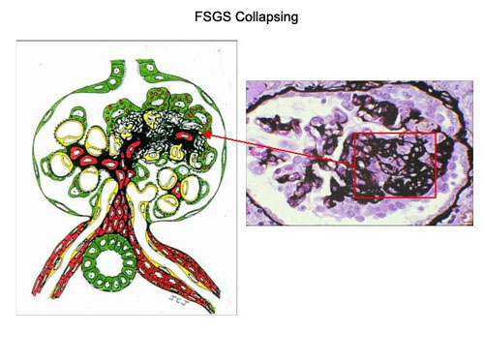
5. ΚΑΤΑΡΕΟΥΣΑ (COLLAPSING)
Κακή πρόγνωση. Ταχεία επιδείνωση νεφρικής λειτουργίας.
Συχνότερη προσβολή της μαύρης φυλής
Σκληρυντικές αλλοιώσεις σε ολόκληρο το στέλεχος των σπειραματικών τριχωειδών

Slide 39
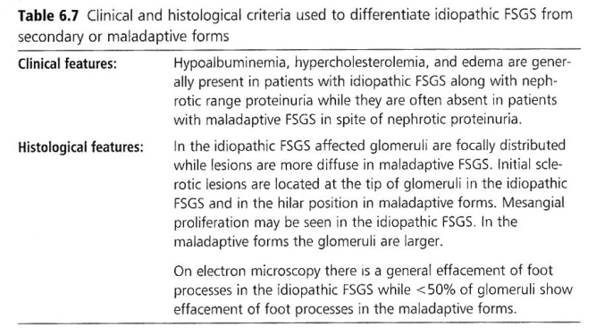

Slide 40
ΘΕΡΑΠΕΙΑ

Slide 41
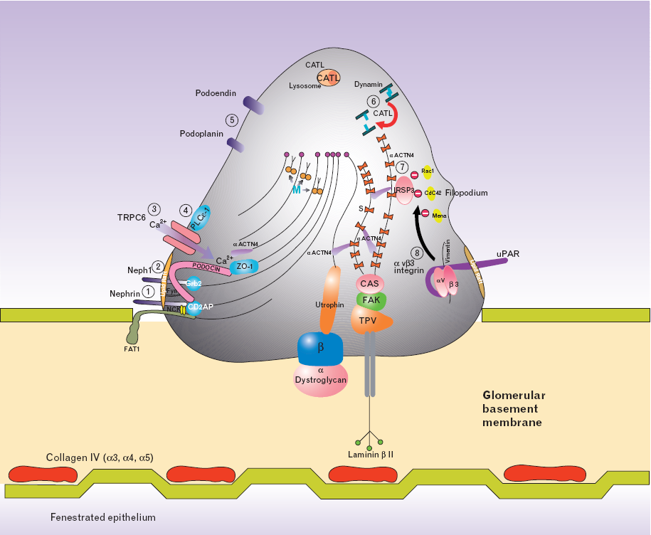

Slide 42
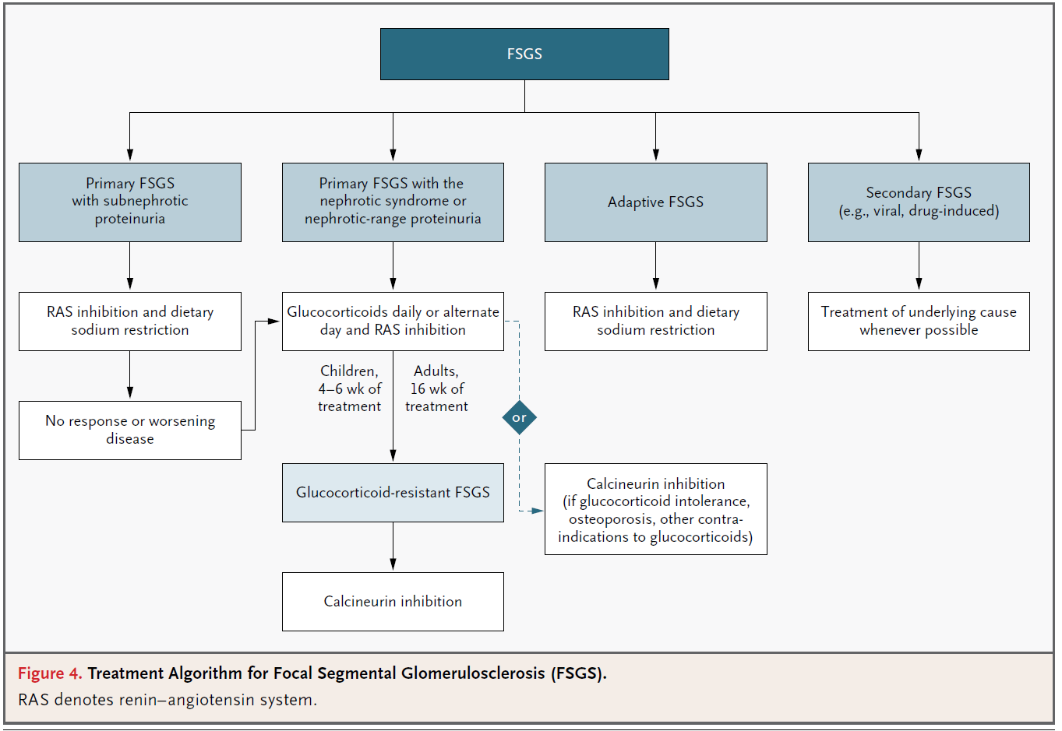

Slide 43
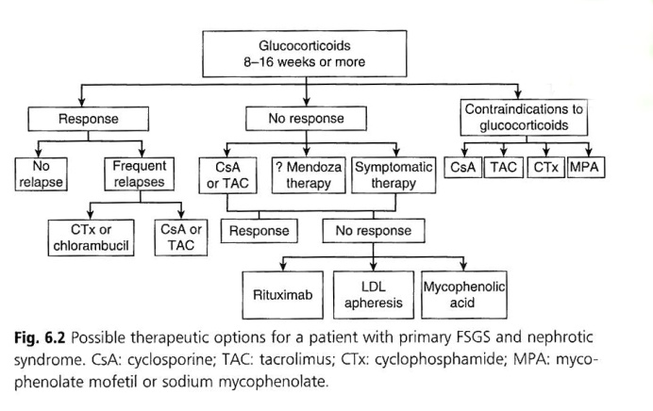

Slide 44
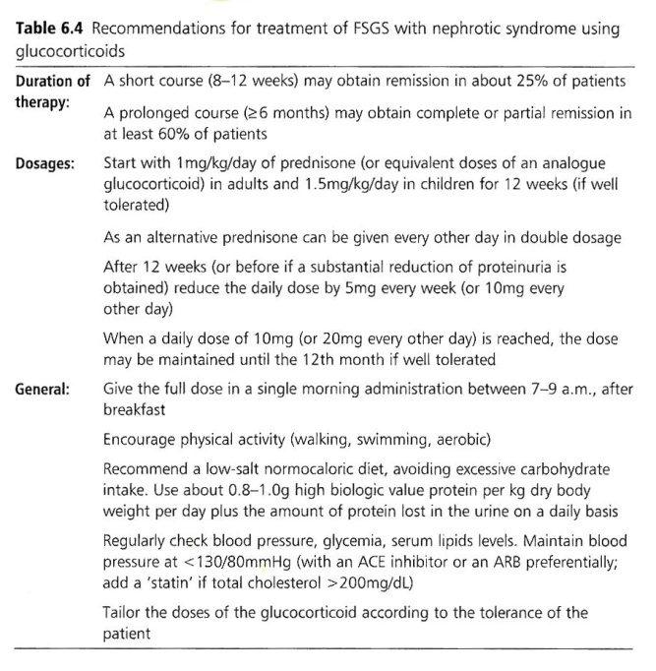

Slide 45
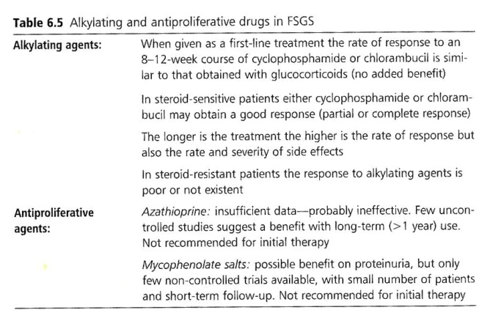

Slide 46
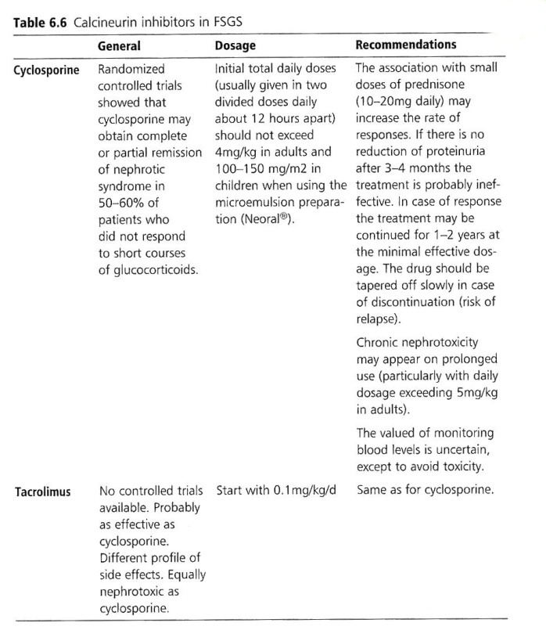

Slide 47
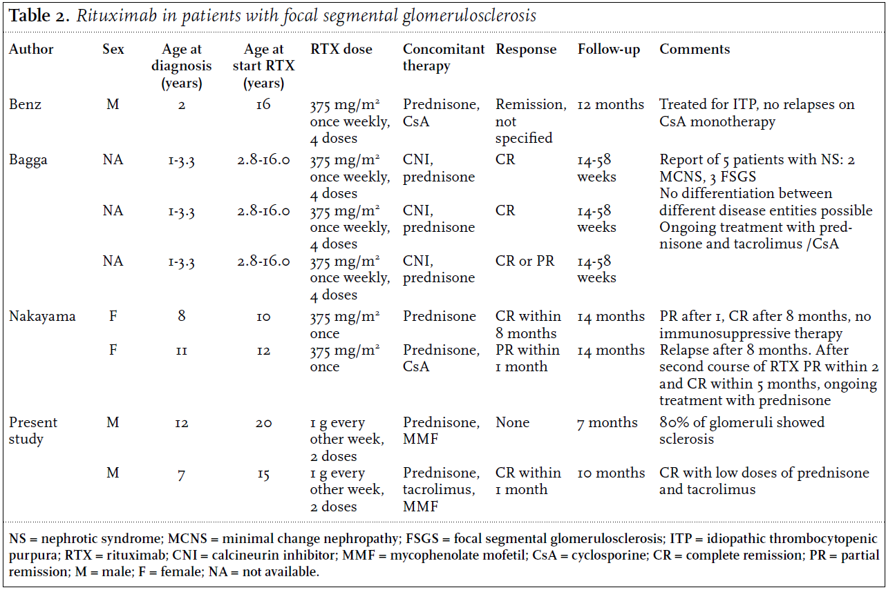

Slide 48
ΥΠΟΤΡΟΠΗ ΤΗΣ FSGS ΣTO MOΣXEYMA

Slide 49
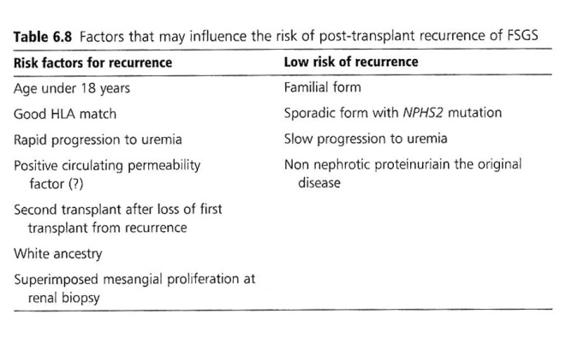

Slide 50
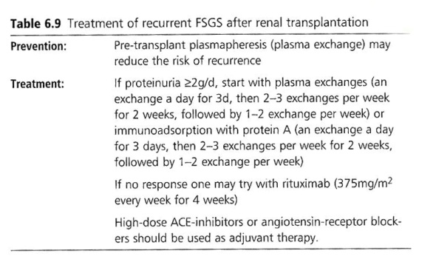

Slide 51
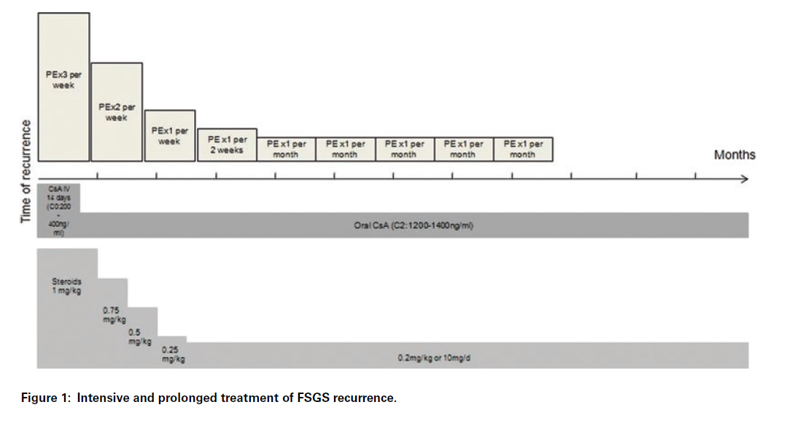
Canaud G Am J Trasplantation 2009: 9 1081-1086

Slide 52
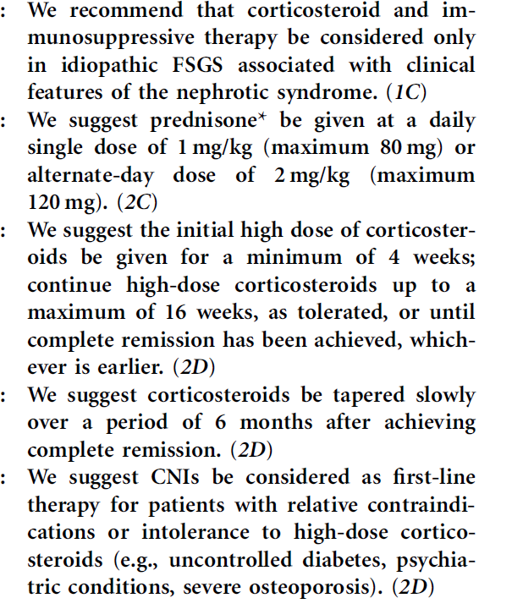

Slide 53
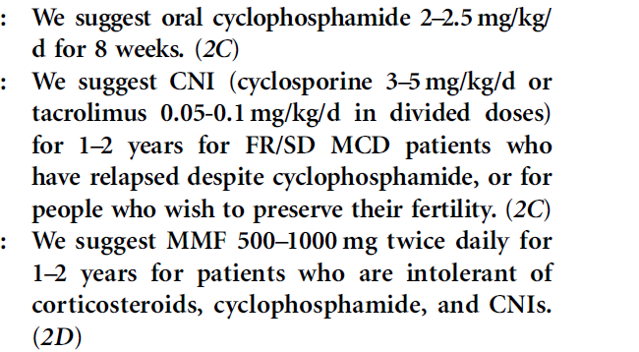

Slide 54
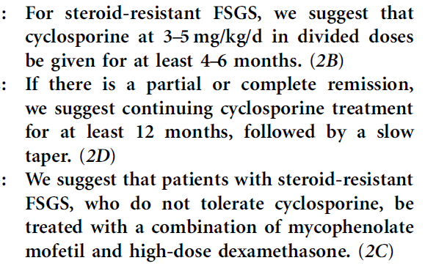

Slide 55
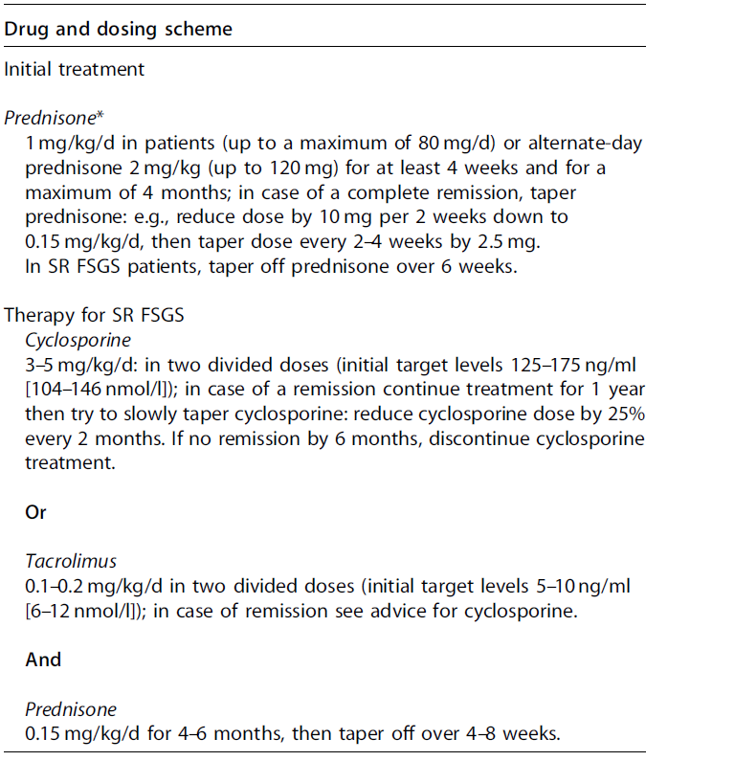

Slide 57
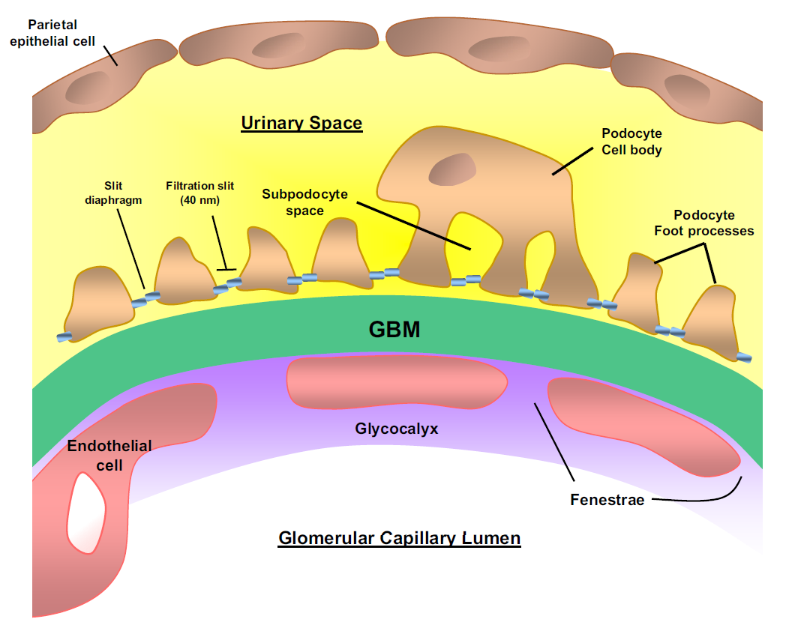

Slide 58
Clinical trial of focal segmental glomerulosclerosis
in children and young adults
This NIH-funded multicenter randomized study of focal
segmental glomerulosclerosis (FSGS) treatment compared
the efficacy of a 12-month course of cyclosporine to a
combination of oral pulse dexamethasone and
mycophenolate mofetil in children and adults with steroidresistant
primary FSGS.
CSA arm was 4.6±1.7 (range 1.6–9.0) mg/kg/day
Of the 192 patients enrolled, 138
were randomized to cyclosporine (72) or to mycophenolate/
dexamethasone (66). The primary analysis compared the
levels of an ordinal variable measuring remission during the
first year. The odds ratio (0.59) for achieving at least a partial
remission with mycophenolate/dexamethasone compared to
cyclosporine was not significant. Partial or complete
remission was achieved in 22 mycophenolate/
dexamethasone- and 33 cyclosporine-treated patients at
12 months.
MMF was 26.2±6.1 (range 13.4–41.2) mg/kg/day.
Gipson D Kidney Int 2011 80 868 -878

Slide 59
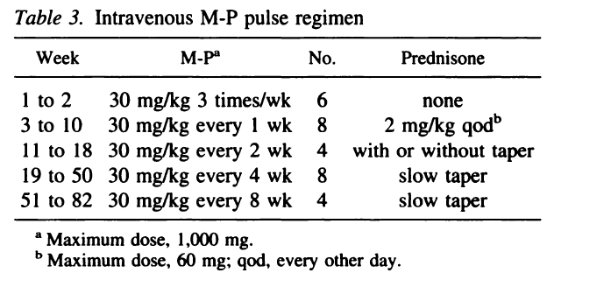
MENDOZA PROTOCOL FSGS

